Slide 1
Proposta Solució Observabilitat Àrea de Tecnologia Unitat de Sistemes
15/11/2022

Slide 2
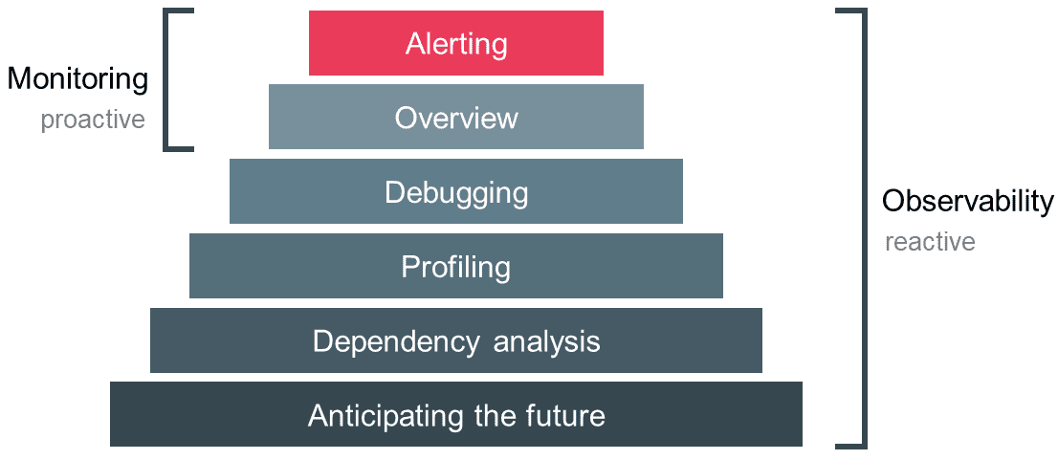
Observabilitat
Monitorització vs Observabilitat

Slide 3
Situació actual AOC
Serveis de Monitorització
OP5 (Nagios + SNMP) i LogicMonitor
Splunk
Mètodes
Agents
Traces custom
Events
Funcions
Estat d’actius
Rendiment
Logging

Slide 4


Situació actual AOC
Arquitectura
OP5 (Nagios + SNMP) i LogicMonitor
Splunk
Informació desagregada
Alerting automàtic custom
Repositoris distribuïts no compatibles
Splunk NX stand alone
Splunk MC stand alone
OP5 stand alone global
LogicMonitor stand alone global

Slide 5
Requeriments futur AOC
Integració d’orígens híbrids (centralització i correlació)
CPD on-site
Cloud privat
Cloud públic
Servei i diagnòstic
RTO → 0
Diagnòstic events i rendiment d’aplicacions
ANS
SIEM
Funcions
Estat d’actius
Adaptació dinàmica
Rendiment
Compatibilitat nous serveis
Logging
Agilitat de desplegament global
Diagnòstics L7
Resolució de incidents
Automatització de resolució

Slide 6
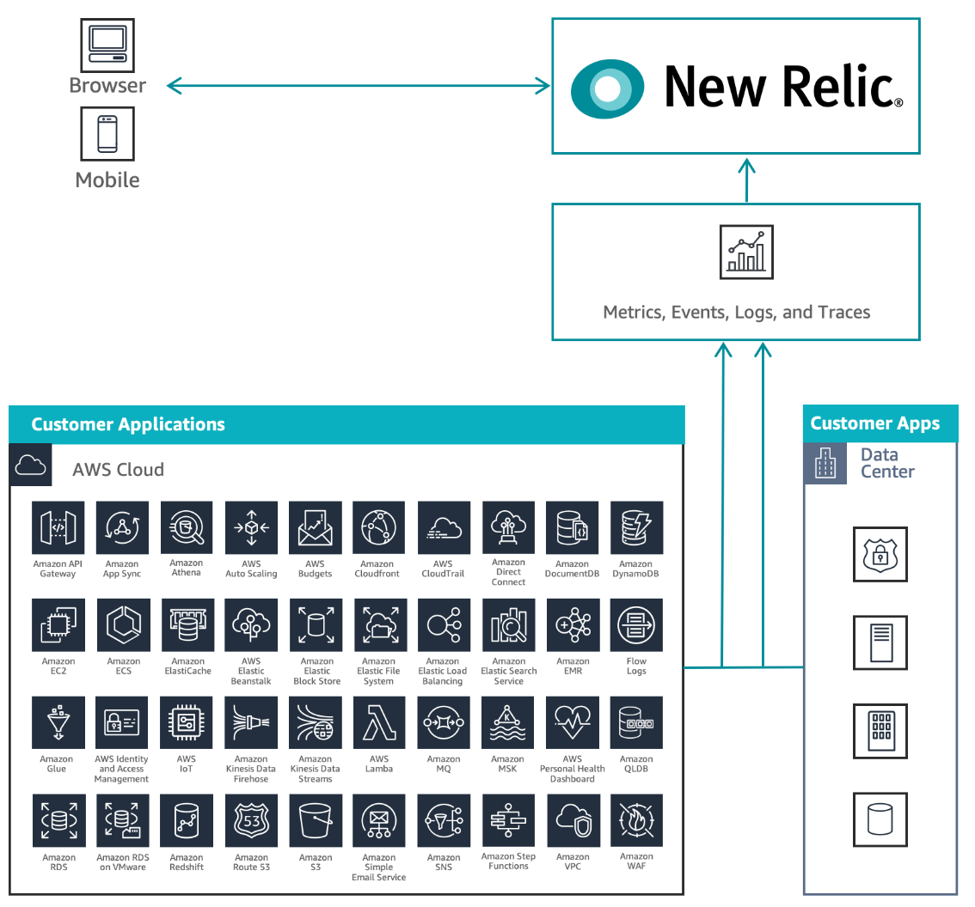
Solucions analitzades – New Relic

Slide 7
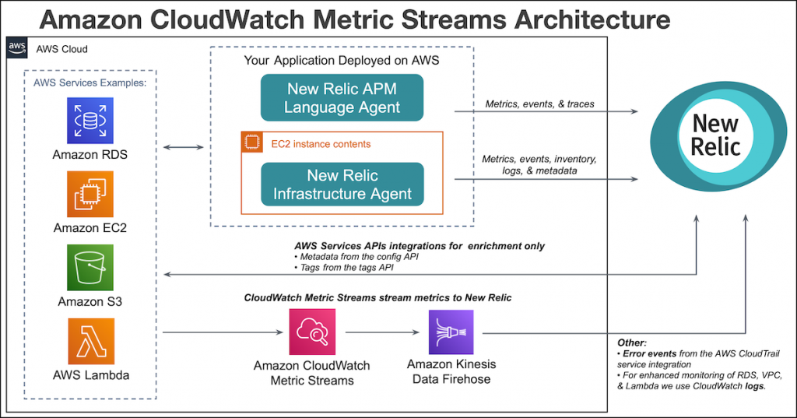
Solucions analitzades – New Relic

Slide 8
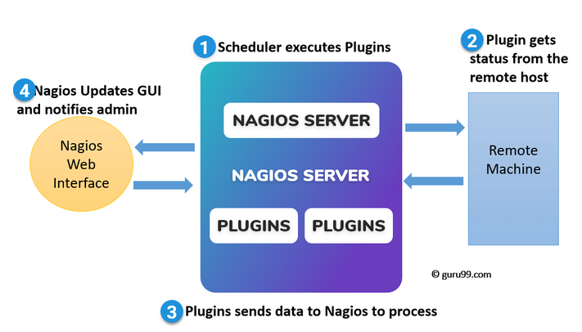
Solucions analitzades – New Relic

Slide 9
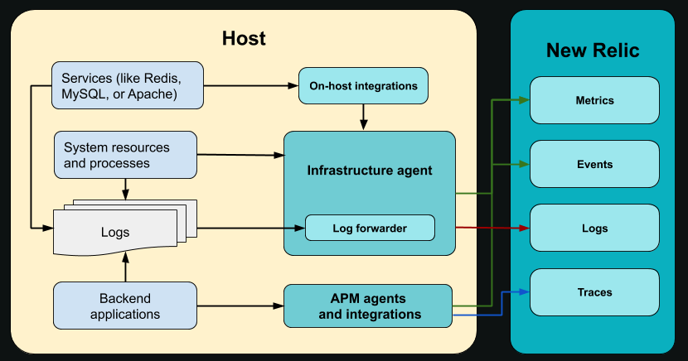
Solucions analitzades – New Relic

Slide 10
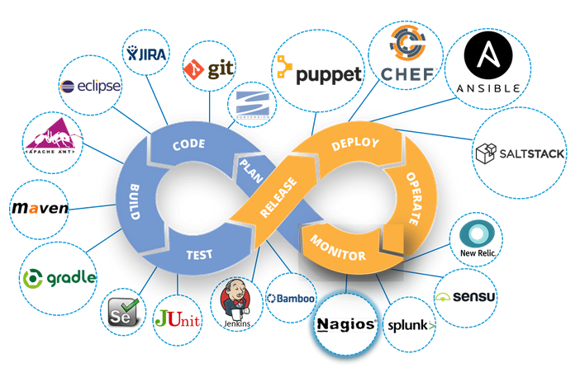
Solucions analitzades – New Relic

Slide 11
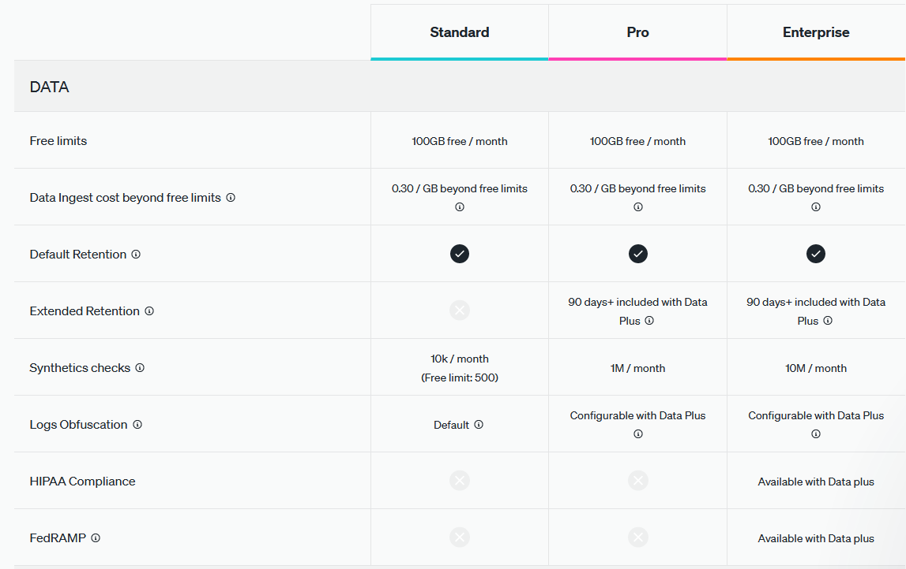
Solucions analitzades – New Relic

Slide 12
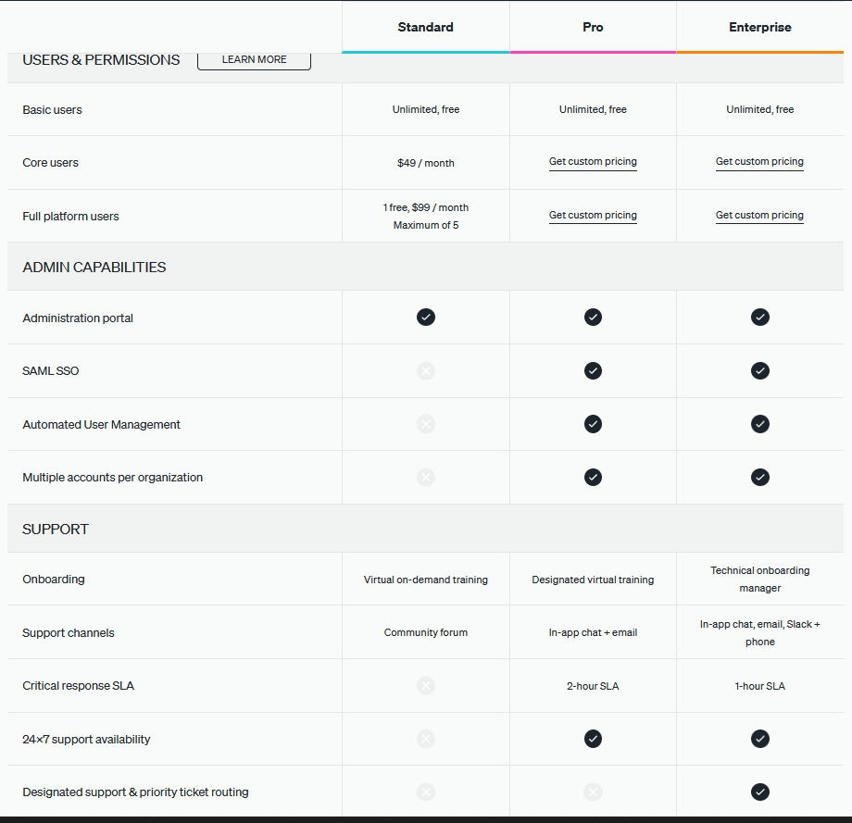
Solucions analitzades – New Relic

Slide 13
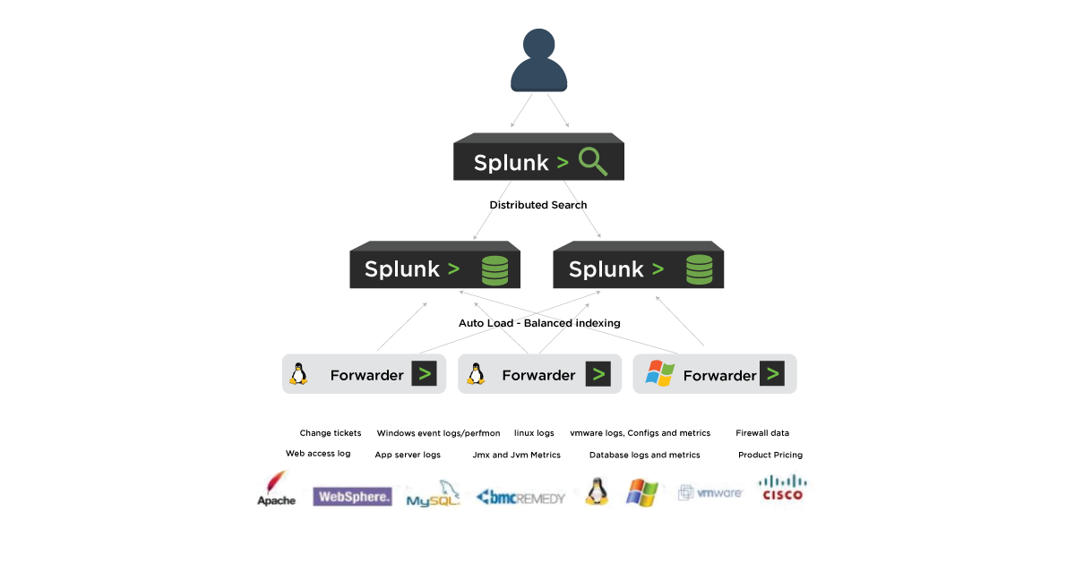
Solucions analitzades – Splunk cloud platform

Slide 14
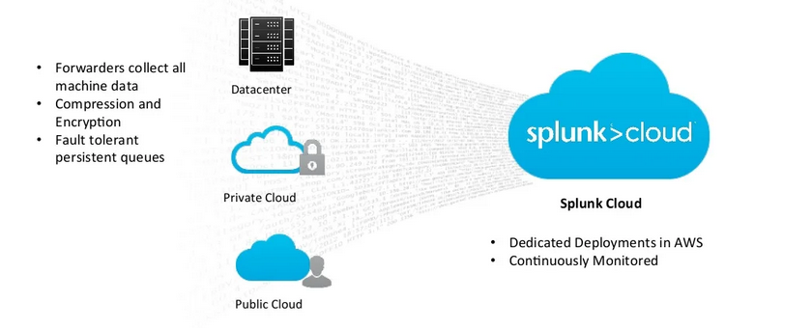
Solucions analitzades – Splunk cloud platform

Slide 15
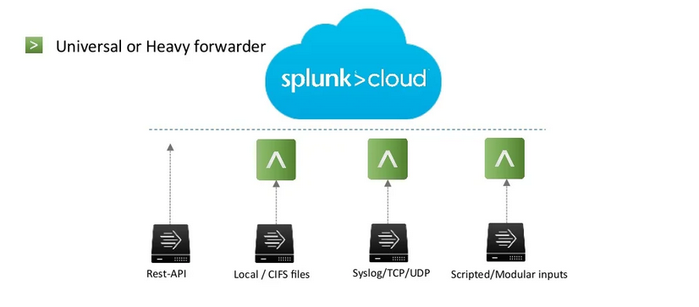
Solucions analitzades – Splunk cloud platform

Slide 16
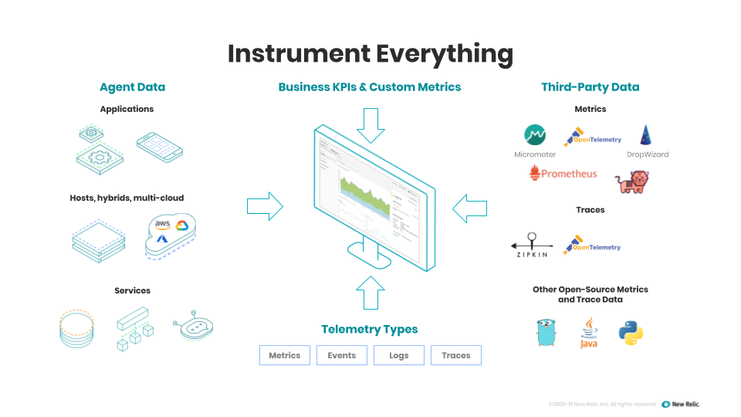
Observabilitat

Slide 17
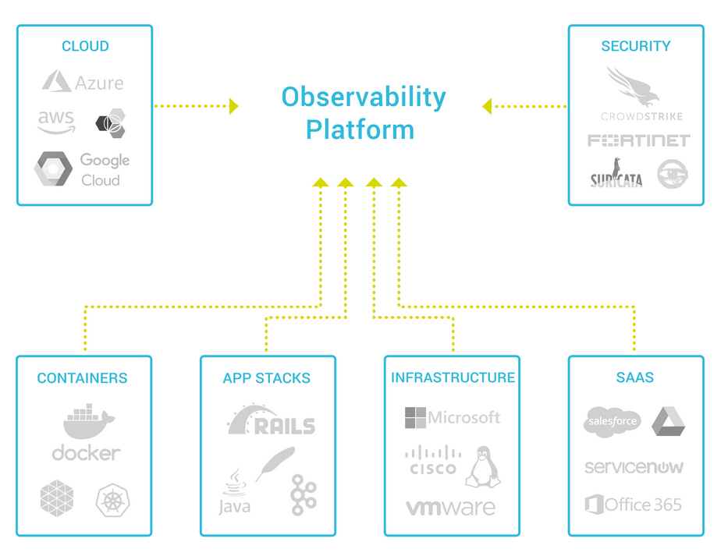
Observabilitat – Escenari final

Slide 18







Aproximació a escenari final 1
Splunk NX stand alone
OP5 stand alone global
LogicMonitor stand alone global
Splunk MC stand alone

Slide 19

Aproximació a escenari final 2
Transformació cloud
Migració sondes
Splunk NX stand alone
Splunk MC stand alone

Slide 20


Escenari final
Servei Observabilitat AOC

